Slide 1
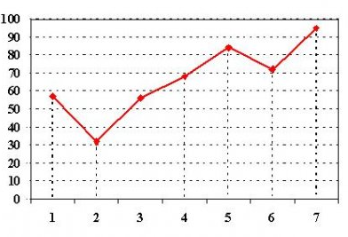
BAŞLIK (Times New Roman, Bold, 40 Punto) YAZAR ADLARI, SOYADLARI (Times New Roman, Bold, 32 Punto) ¹Adı Soyadı, ²Adı Soyadı, ³Adı Soyadı Kurum Adı- Fakülte/YO/MYO, Bölüm Adı (Times New Roman, Eğik,24 punto) ¹Kırklareli Üniversitesi – Teknoloji Fakültesi – Enerji Sistemleri Mühendisliği ^{2,3} Kırklareli Üniversitesi – Mühendislik Fakültesi – Yazılım Mühendisliği
Özet (Times New Roman, Bold, 30 punto)
Bu kısımda çalışma özeti yer almalıdır. (Times New Roman, 22 punto)
Referanslar cümle sonlarında noktadan önce [1] gibi köşeli parantez içerisinde numaralandırılmalıdır.
Anahtar kelimeler (Times New Roman, Bold, 22 Punto): Anahtar kelimeler yazılmalıdır. (Times New Roman, 22 Punto)
Şekil 1: Şekil yazısı
(Times New Roman, Eğik,18 punto)
Tablo 1: Tablo yazısı (Times New Roman, Eğik,18 punto)
Materyal (Times New Roman, Bold, 30 punto)
Bu kısımda kullanılan materyal anlatılmalıdır. (Times New Roman, 22 punto)
Referanslar cümle sonlarında noktadan önce [1] gibi köşeli parantez içerisinde numaralandırılmalıdır.
Rastgele | metin yazısıdır, | rastgele metin
devamıdır. | Rastgele metin | yazısıdır, rastgele Rastgele
yazısıdır, | rastgele metin | devamıdı
yazısıdır, | rastgele metin | devamıdıRastgele
Sonuçlar (Times New Roman, Bold, 30 punto)
Bu kısımda elde edilen sonuçlar verilmelidir (Times New Roman, 22 punto)
Yöntem (Times New Roman, Bold, 30 punto)
Bu kısımda uygulanan yöntem, nasıl yapıldığı anlatılmalıdır. (Times New Roman, 22 punto)
Resim, Tablo, Şekil vb. kullanılabilir.
Referanslar cümle sonlarında noktadan önce [1] gibi köşeli parantez içerisinde numaralandırılmalıdır.
Özgün Değer (Times New Roman, Bold, 30 punto)
Bu kısımda proje çalışmasının bilimsel farklılığı ve yeniliği, hangi soruna nasıl bir çözüm geliştirileceği kısaca açıklanmalıdır. (Times New Roman, 22 punto)
Kaynakça (Times New Roman, Bold, 30 punto)
Bu kısımda poster metininde yer alan literatürler aşağıdaki gibi verilmelidir:
[1] M. Parstky, A. Basr, F. Benetti, M. Trapso, G. Norosk, “Nonlinear nonrelative example journal and shifts”, Journal of Tranps Triology 393, 1033–1042 (2009).
(Times New Roman, 16 punto)

